Slide 1
微信小程序
肖JJ 2017-08-03

Slide 2
什么小程序？
小程序是一种不需要下载安装即可使用的应用，它实现了应用“触手可及”的梦想，用户扫一扫或者搜一下即可打开应用。也体现了“用完即走”的理念，用户不用关心是否安装太多应用的问题。应用将无处不在，随时可用，但又无需安装卸载。

Slide 3
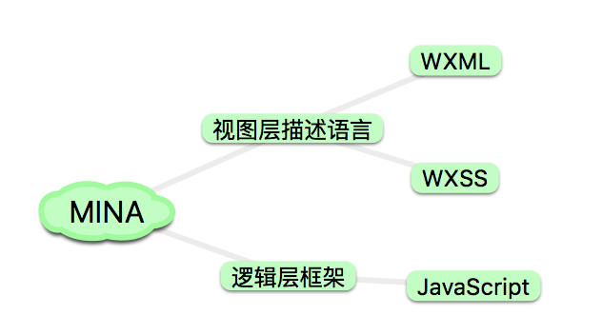
MINA框架
MINA(MINA IS NOT APP)是微信小程序开发使用的框架，核心是一个响应的数据绑定系统。
框架提供了自己的视图层描述语言 WXML 和 WXSS，以及基于JavaScript的逻辑层框架，并在视图层与逻辑层间提供了数据传输和事件系统，可以方便的聚焦于数据与逻辑上。

Slide 4
MINA 文件结构
小程序包含一个描述整体程序的 app 和多个描述各自页面的 page。
一个小程序主体部分由三个文件组成，必须放在项目的根目录:
app.js 小程序逻辑
app.json 小程序公共设置
app.wxss 小程序公共样式表
一个框架页面由四个文件组成：
page.js 页面逻辑
page.wxml 页面结构
page.json 页面设置
page.wxss 页面样式表

Slide 5
注册程序
App()函数用来注册一个小程序。接受一个object参数，其指定小程序的生命周期函数等。
App({
onLaunch: function(){
console.info('小程序初始化完成时触发onLaunch 全局只出发一次')
},
onShow: function(){
console.info('启动货从后台进入前台显示，触发onShow')
},
onHide: function(){
console.info('从前台进入后台，触发onHide')
}
})
前台、后台定义：当用户点击左上角关闭，或者按了设备 Home 键离开微信，小程序并没有直接销毁，而是进入了后台；当再次进入微信或再次打开小程序，又会从后台进入前台。需要注意的是：只有当小程序进入后台一定时间，或者系统资源占用过高，才会被真正的销毁。

Slide 6
配置
app.json文件来对微信小程序进行全局配置，决定页面文件的路径、窗口表现、设置网络超时时间、设置多 tab 等。
属性 | 类型 | 必填 | 描述
pages | String Array | 是 | 设置页面路径
window | Object | 否 | 设置默认页面的窗口表现
tabBar | Object | 否 | 设置底部 tab 的表现
networkTimeout | Object | 否 | 设置网络超时时间
debug | Boolean | 否 | 设置是否开启 debug 模式

Slide 7
配置 -- window
属性 | 类型 | 默认值 | 描述
navigationBarBackgroundColor | HexColor | #000000 | 导航栏背景颜色，如"#000000"
navigationBarTextStyle | String | white | 导航栏标题颜色，仅支持 black/white
navigationBarTitleText | String |  | 导航栏标题文字内容
backgroundColor | HexColor | #ffffff | 窗口的背景色
backgroundTextStyle | String | dark | 下拉背景字体、loading 图的样式，仅支持 dark/light
enablePullDownRefresh | Boolean | false | 是否开启下拉刷新

Slide 8
配置 -- tabBar
属性 | 类型 | 必填 | 默认值 | 描述
color | HexColor | 是 |  | tab 上的文字默认颜色
selectedColor | HexColor | 是 |  | tab 上的文字选中时的颜色
backgroundColor | HexColor | 是 |  | tab 的背景色
borderStyle | String | 否 | black | tabbar上边框的颜色， 仅支持 black/white
list | Array | 是 |  | tab 的列表，详见 list 属性说明，最少2个、最多5个 tab
position | String | 否 | bottom | 可选值 bottom、top
其中 list 接受一个数组，数组中的每个项都是一个对象，其属性值如下：
属性 | 类型 | 必填 | 说明
pagePath | String | 是 | 页面路径，必须在 pages 中先定义
text | String | 是 | tab 上按钮文字
iconPath | String | 否 | 图片路径，icon 大小限制为40kb，建议尺寸为 81px * 81px，当 postion 为 top 时，此参数无效
selectedIconPath | String | 否 | 选中时的图片路径，icon 大小限制为40kb，建议尺寸为 81px * 81px ，当 postion 为 top 时，此参数无效

Slide 9
配置 -- networkTimeout
属性 | 类型 | 必填 | 说明
request | Number | 否 | wx.request的超时时间，单位毫秒
connectSocket | Number | 否 | wx.connectSocket的超时时间，单位毫秒
uploadFile | Number | 否 | wx.uploadFile的超时时间，单位毫秒
downloadFile | Number | 否 | wx.downloadFile的超时时间，单位毫秒

Slide 10
注册页面
Page() 函数用来注册一个页面。接受一个 object 参数，其指定页面的初始数据、生命周期函数、事件处理函数等。
data | Object | 页面的初始数据
onLoad | Function | 生命周期函数--监听页面加载
onReady | Function | 生命周期函数--监听页面初次渲染完成
onShow | Function | 生命周期函数--监听页面显示
onHide | Function | 生命周期函数--监听页面隐藏
onUnload | Function | 生命周期函数--监听页面卸载
onPullDownRefresh | Function | 页面相关事件处理函数--监听用户下拉动作
onReachBottom | Function | 页面上拉触底事件的处理函数
onShareAppMessage | Function | 用户点击右上角转发
onPageScroll | Function | 页面滚动触发事件的处理函数
其他 | Any | 开发者可以添加任意的函数或数据到 object 参数中，在页面的函数中用 this 可以访问

Slide 11
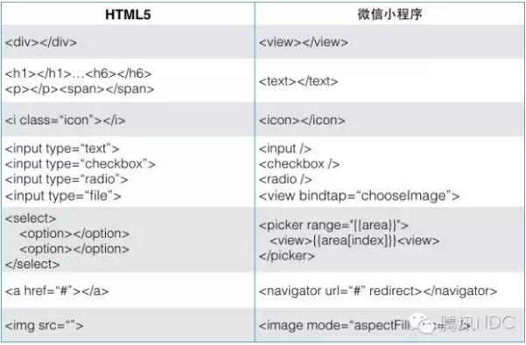
WXML
WXML(WeiXin Markup Language)是框架设计的一套标签语言，结合基础组件、事件系统，可以构建出页面的结构。
常用标签：

Slide 12
数据绑定
WXML中的动态数据均来自对应Page的data。
数据绑定使用"Mustache"语法（双大括号）将变量包起来，可以作用于：
内容：<view> {{ message }} </view>
组件属性：<view id="item-{{id}}"> </view>
控制属性：<view wx:if="{{condition}}"> </view>
关键字：<checkbox checked="{{false}}"> </checkbox>
也可以在{{}}内进行简单的运算
三元运算：<view hidden="{{flag ? true : false}}"> Hidden </view>
算数运算：<view> {{a + b}} + {{c}} + d </view>
逻辑判断：<view wx:if="{{length > 5}}"> </view>
字符串运算：<view>{{"hello" + name}}</view>
数据路径运算：<view>{{object.key}} {{array[0]}}</view>

Slide 13
列表渲染 wx:for
在组件上使用 wx:for 控制属性绑定一个数组，即可使用数组中各项的数据重复渲染该组件。
默认数组的当前项的下标变量名默认为 index，数组当前项的变量名默认为 item
<view wx:for="{{array}}">
{{index}}: {{item.message}}
</view>
Page({
data: {
array: [
{message: 'foo'},
{message: 'bar'}
]
}
})
使用 wx:for-item 可以指定数组当前元素的变量名，
使用 wx:for-index 可以指定数组当前下标的变量名：

Slide 14
条件渲染 wx:if
使用 wx:if="{{condition}}" 来判断是否需要渲染该代码块：
<view wx:if="{{condition}}"> True </view>
也可以用wx:elif和wx:else来添加一个else块：
<view wx:if="{{length > 5}}"> 1 </view>
<view wx:elif="{{length > 2}}"> 2 </view>
<view wx:else> 3 </view>

Slide 15
模板
定义模板：使用name属性，作为模板的名字，然后在<template/>内定义代码片段
<template name="tempName">
<view>
<text>{{index}}:{{msg}}</text>
<text>time:{{time}}</text>
</view>
</template>
使用模板：使用is属性，声明需要的使用的模板，然后将模板所需要的data传入
<template is="msgItem" data="{{...item}}"/>
Page({
data: {
item: {
index: 0,
msg: 'this is a template',
time: '2016-09-15'
}
}
})

Slide 16
模块化
模块只有通过module.exports或者 exports才能对外暴露接口。
// common.js
function sayHello(name) {
console.log('Hello ${name} !')
}
function sayGoodbye(name) {
console.log('Goodbye ${name} !')
}
module.exports.sayHello = sayHello
exports.sayGoodbye = sayGoodbye
​使用require(path)将公共代码引入
var common = require('common.js')
Page({
helloMINA: function() {
common.sayHello('MINA')
}
goodbyeMINA: function() {
common.sayGoodbye('MINA')
}
})

Slide 17
导航 navigator
属性名 | 类型 | 默认值 | 说明
url | String |  | 应用内的跳转链接
open-type | String | navigate | 跳转方式 navigate | redirect | switchTab| reLaunch | navigateBack
delta | Number |  | 当 open-type 为 'navigateBack' 时有效，表示回退的层数
hover-class | String | navigator-hover | 指定点击时的样式类，当hover-class="none"时，没有点击态效果
hover-start-time | Number | 50 | 按住后多久出现点击态，单位毫秒
hover-stay-time | Number | 600 | 手指松开后点击态保留时间，单位毫秒
wx.navigateTo
保留当前页面，跳转到应用内的某个页面，使用wx.navigateBack可以返回到原页面。可以传递参数
wx.redirectTo
关闭当前页面，跳转到应用内的某个页面。可以传递参数
wx.switchTab(OBJECT)
跳转到 tabBar 页面，并关闭其他所有非 tabBar 页面
需要跳转的 tabBar 页面的路径（需在 app.json 的 tabBar 字段定义的页面），路径后不能带参数
wx.navigateBack(OBJECT)
关闭当前页面，返回上一页面或多级页面。可通过 getCurrentPages()) 获取当前的页面栈，决定需要返回几层。
wx.reLaunch(OBJECT)
关闭所有页面，打开到应用内的某个页面。

Slide 18
http://coding.imooc.com/class/chapter/75.html#Anchor

Slide 19



